Slide 1
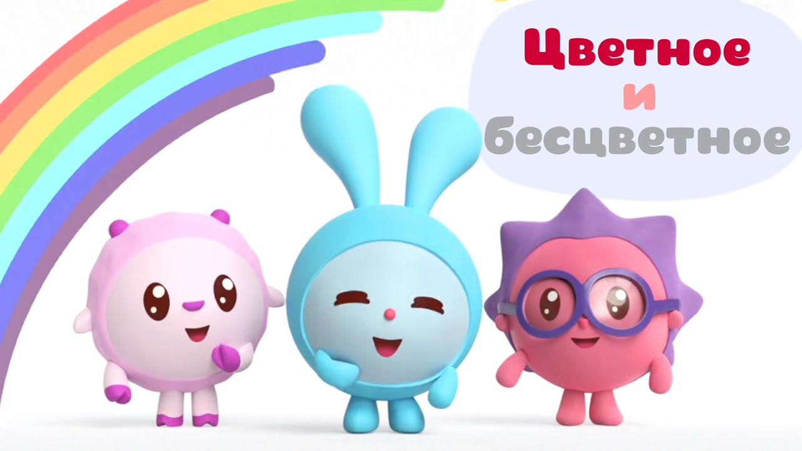
Муниципальное бюджетное дошкольное образовательное
учреждение детский сад общеразвивающего вида № 2 «Кораблик»
городского округа Красноармейск Московской области
141290 г. Красноармейск Московской области тел. 8(496)538-28-48
ул. Морозова, дом 13 а e-mail: ds_korablik@mail.ru сайт учреждения: https://krasds2.edumsko.ru/
Адаптационный
детско-родительский клуб
(с информационной поддержкой для семей с детьми раннего возраста)

Slide 2
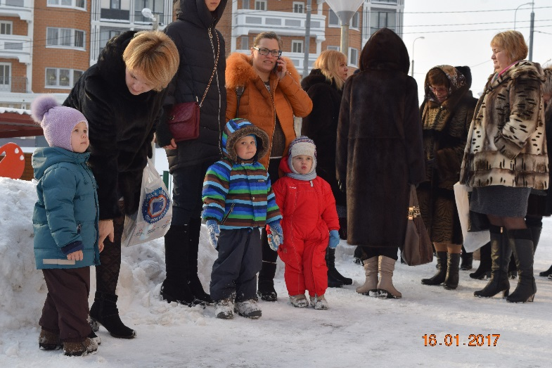
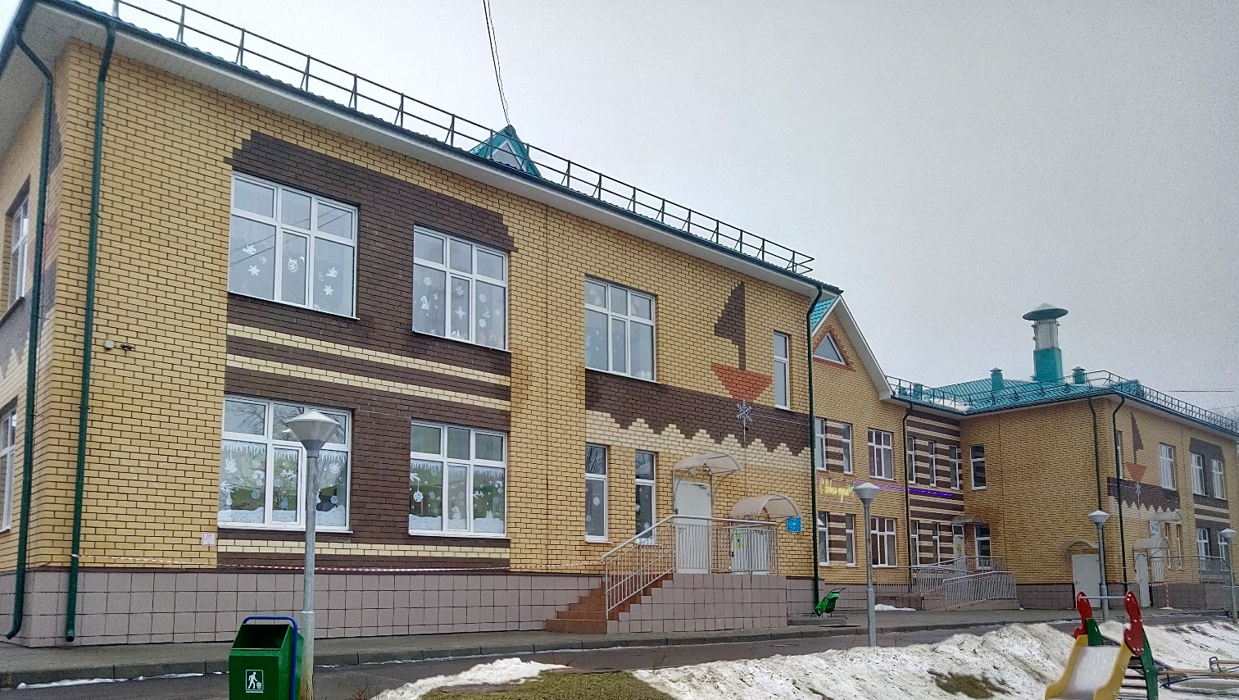
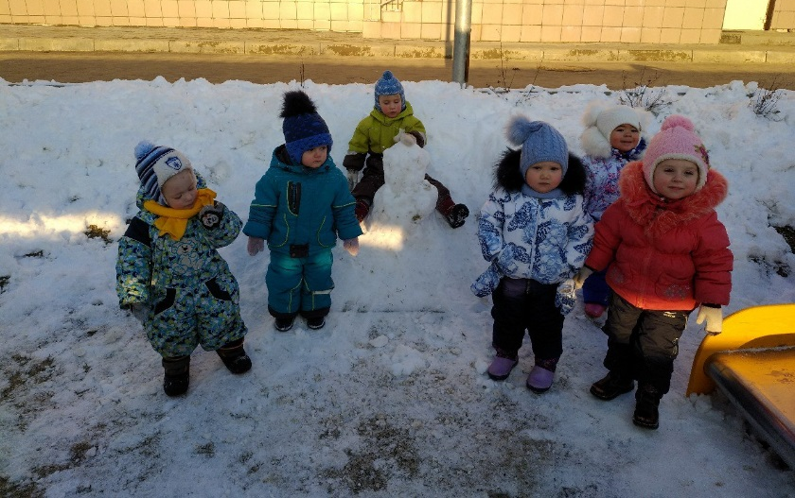
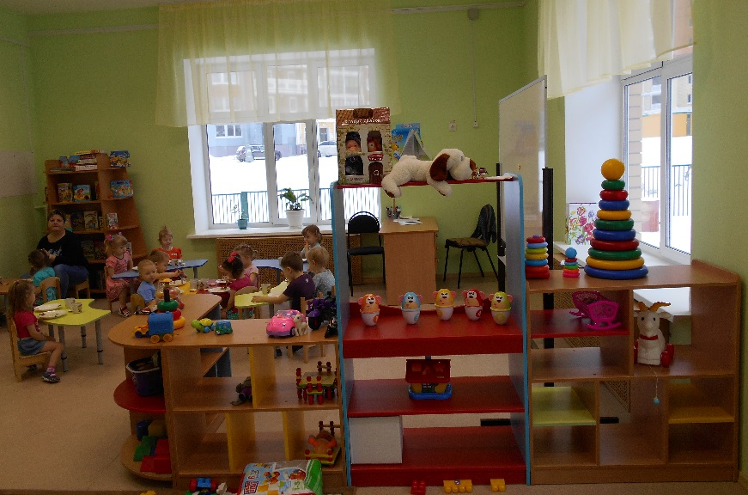
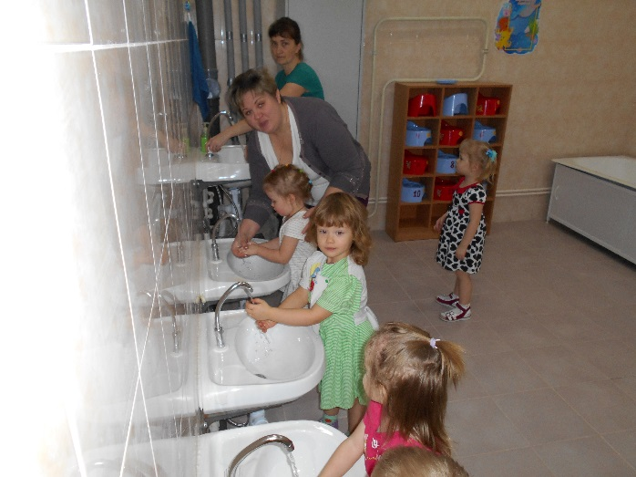
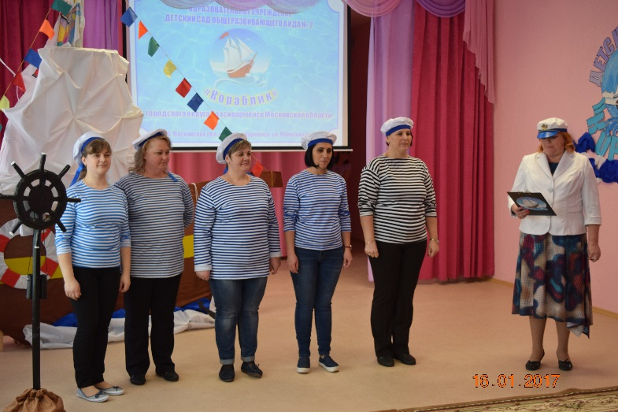
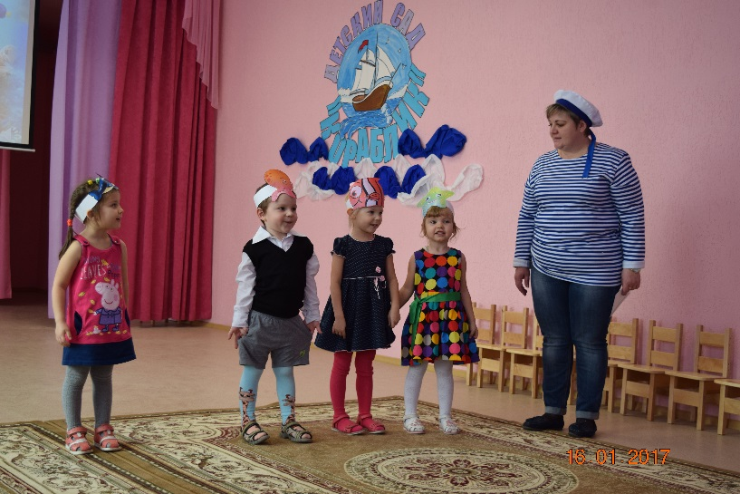
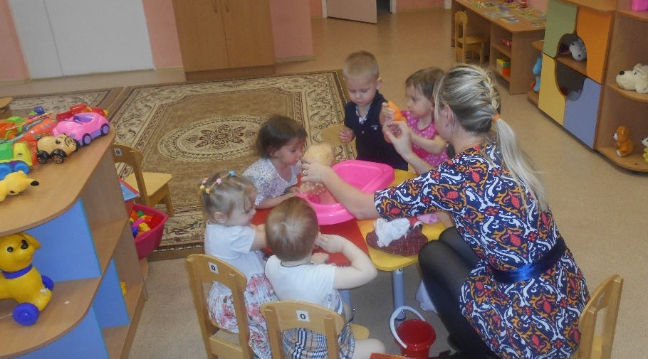
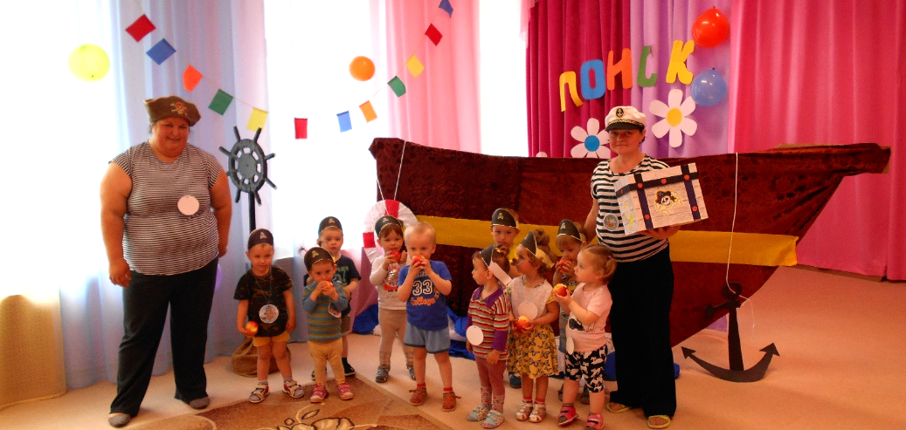

Slide 3
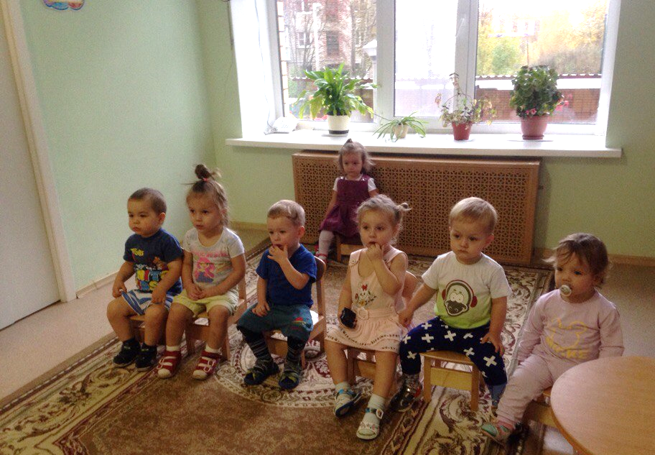
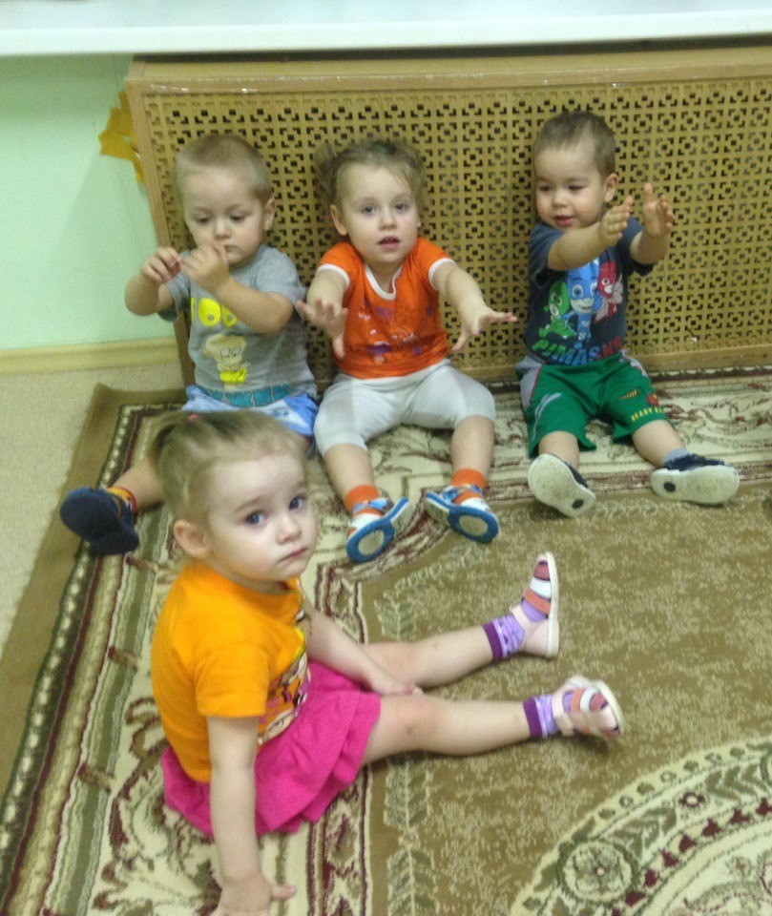
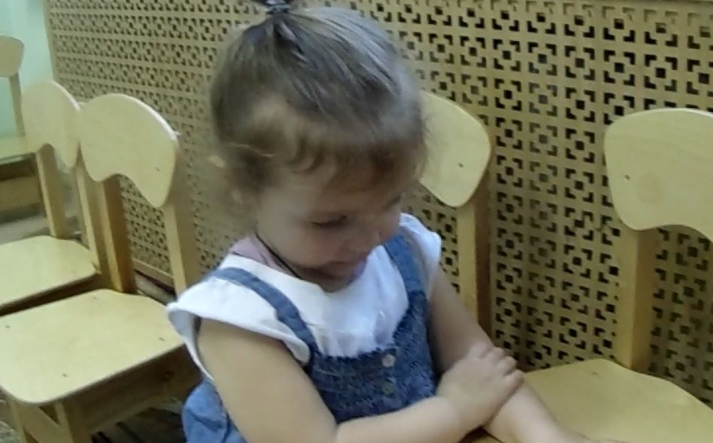

Slide 5
Основная идея
Адаптационный детско-родительский клуб
«Малышарики»
Создание дружеской атмосферы
Регулярное взаимодействие и взаимопонимание
Укрепление связи
педагог – ребенок - родитель
Активное участие родителей в образовательном процессе
Укреплению института семьи
Постепенное вхождение ребенка в группу детского сада
Удовлетворение потребности родителей в психолого-педагогическом образовании в вопросах развития и воспитания детей в период адаптации ребенка
Безболезненная адаптация детей

Slide 6
Преимущества
позволяет подготовить родителей и детей к поступлению в детский сад
обеспечивает ДОУ информационную открытость и эффективное взаимодействие педагогов и родителей в решении задач дошкольного образования
позволяет как можно раньше выявить и корректировать различные нарушения – причины тяжелой адаптации
позволяет облегчить процесс адаптации детей к условиям ДОУ

Slide 7
Цель:
построение системы взаимодействия дошкольного учреждения с семьями детей раннего возраста на основе создания модели прямого общения - адаптационного детско-родительского клуба «Малышарики».

Slide 8
Создание условий для гармонизации детско-родительских отношений, для обмена опытом семейного воспитания; знакомства с оптимальными способами общения.
Создание модели сотрудничества в форме адаптационного детско-родительского клуба, расширяющей взаимодействие педагогов и родителей в вопросах адаптации и развития детей раннего возраста.
Оказание всесторонней психолого-педагогической помощи родителям (законным представителям) и детям раннего возраста, поступающим в детский сад в обеспечении всестороннего гармоничного развития, преодолении стрессовых состояний в период адаптации к дошкольному учреждению.
Использование современных информационно-коммуникационных технологий в работе с семьей.
Раннее выявление и коррекция различных нарушений у детей, связанных с тяжелым протеканием адаптации к условиям ДОУ.
Задачи:

Slide 9
Основные принципы
сотрудничества
активности и сознательности
открытости и доверия
согласованного взаимодействия
совместный поиск современных форм и методов сотрудничества с семьей
предоставление каждому родителю возможности знать и видеть, как развиваются, живут дети в детском саду и возможность приобретения педагогического опыта
обсуждение педагогических ситуаций и высказывание своей точки зрения

Slide 10
Занятия с родителями и детьми
Занятия с детьми
Занятия с родителями

Slide 11
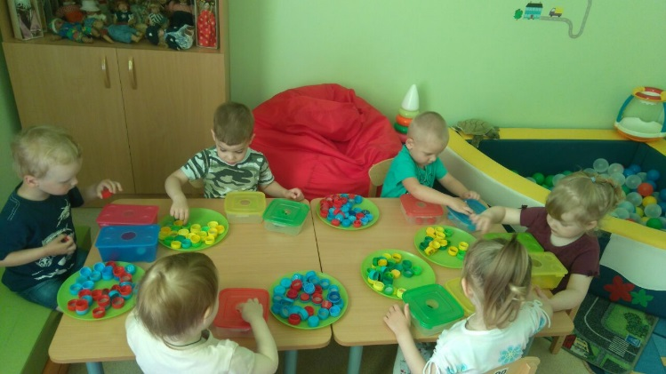
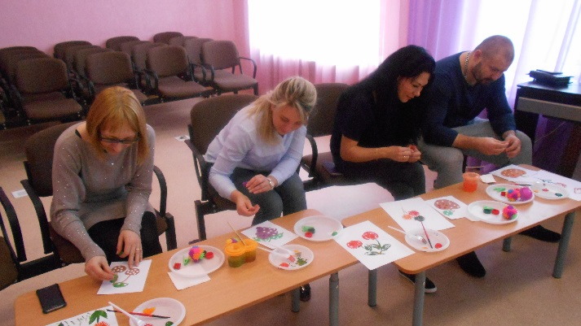
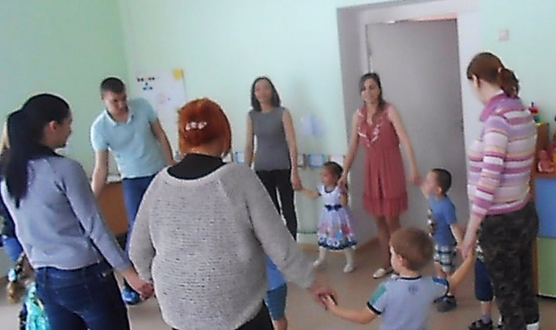
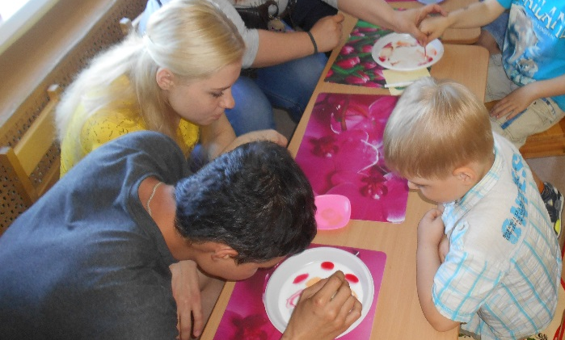
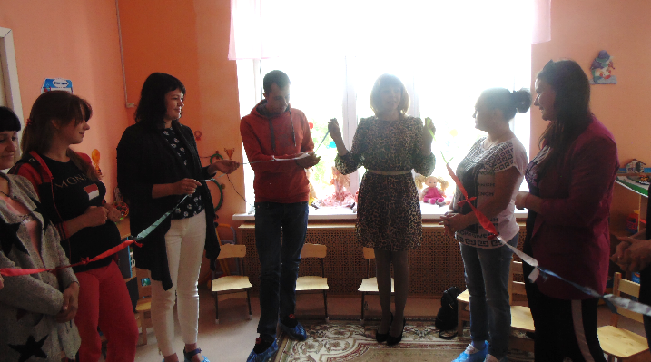
Формы работы
Родители
Дети:
Индивидуальные
и групповые занятия
Анкетирование
Мастер-классы
Тренинги
Консультации
Обучающие видеоролики и др.
Родители и дети
Игровые сеансы

Slide 12
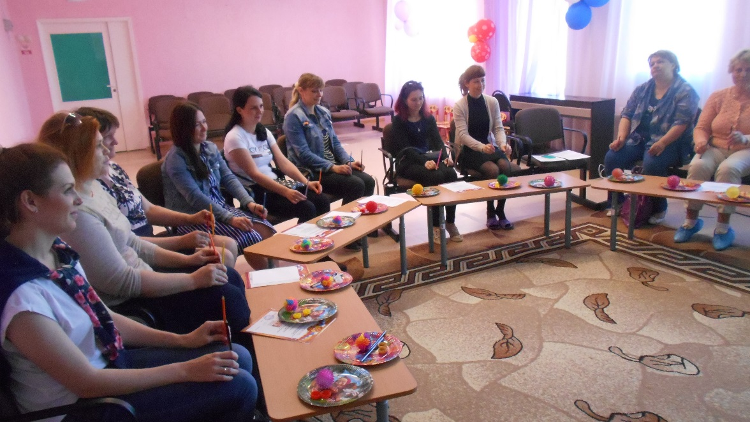
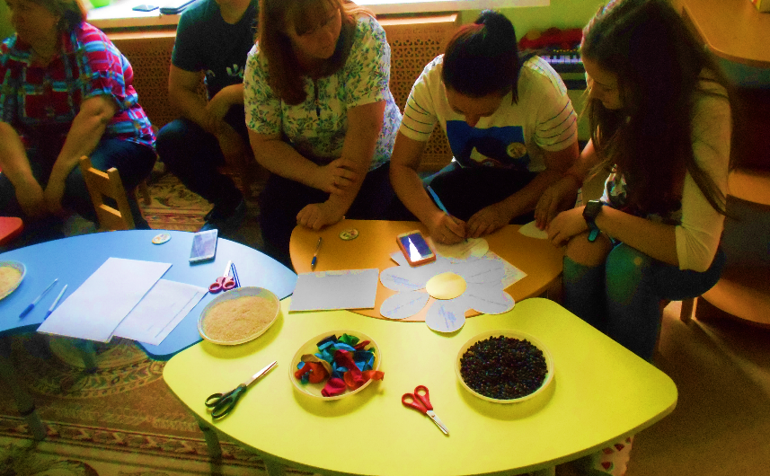
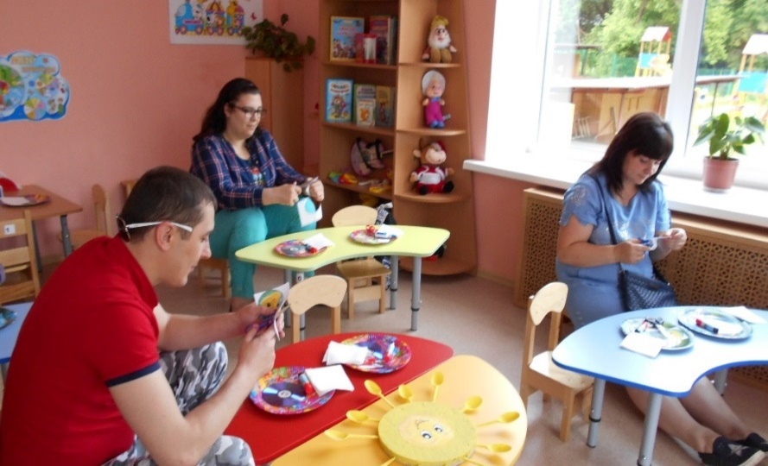
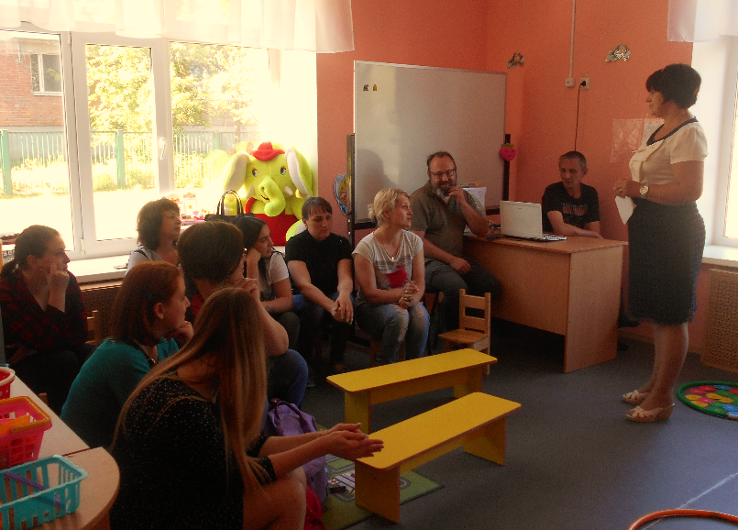
Мероприятия с родителями

Slide 13
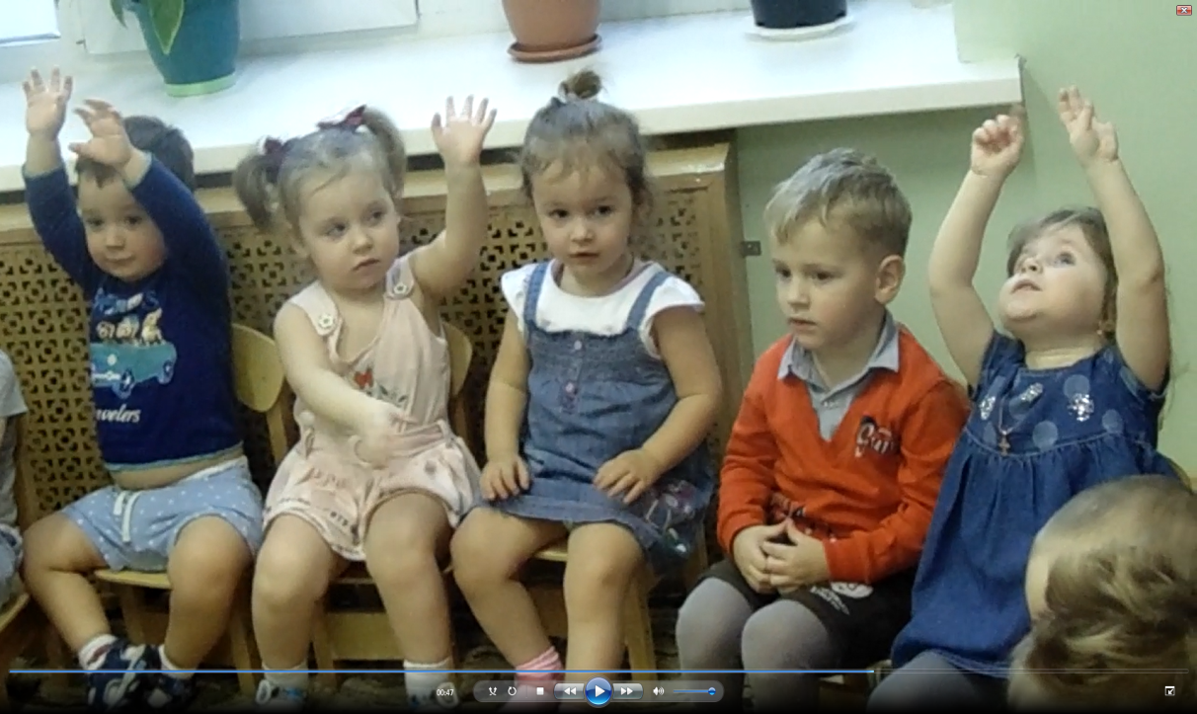
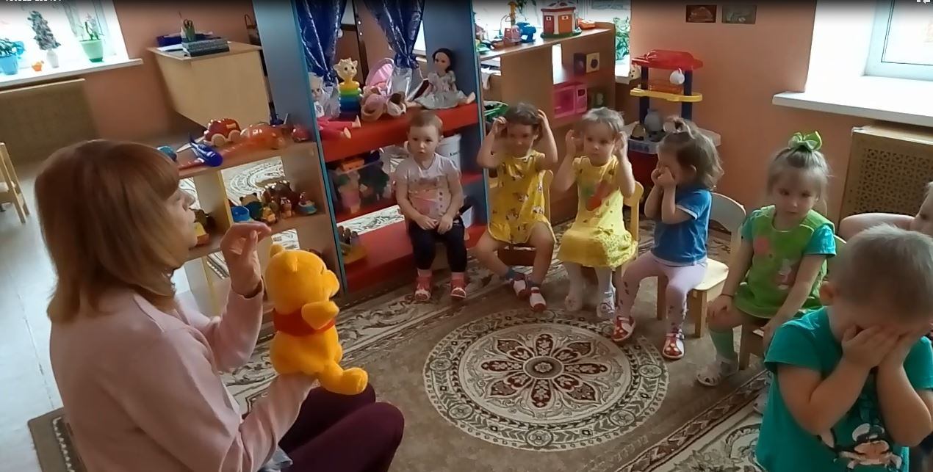
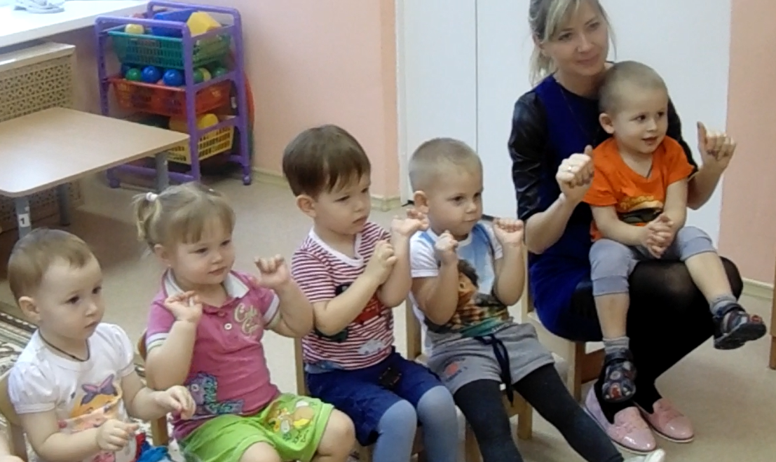
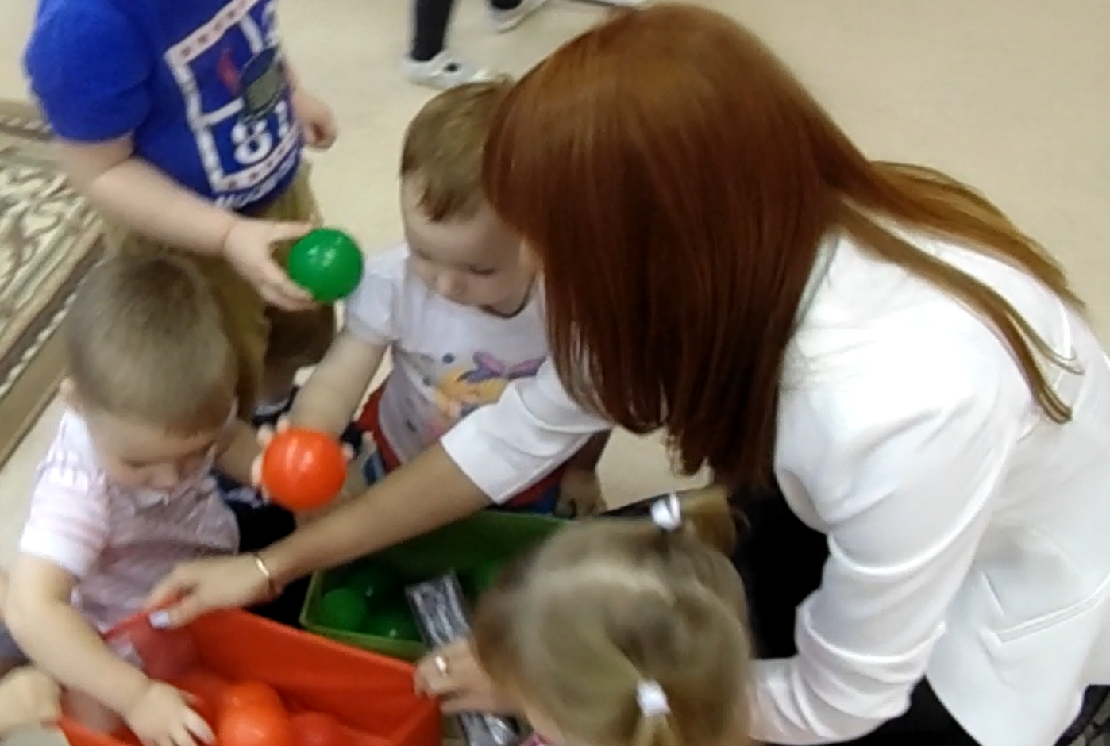
Занятия с детьми

Slide 14
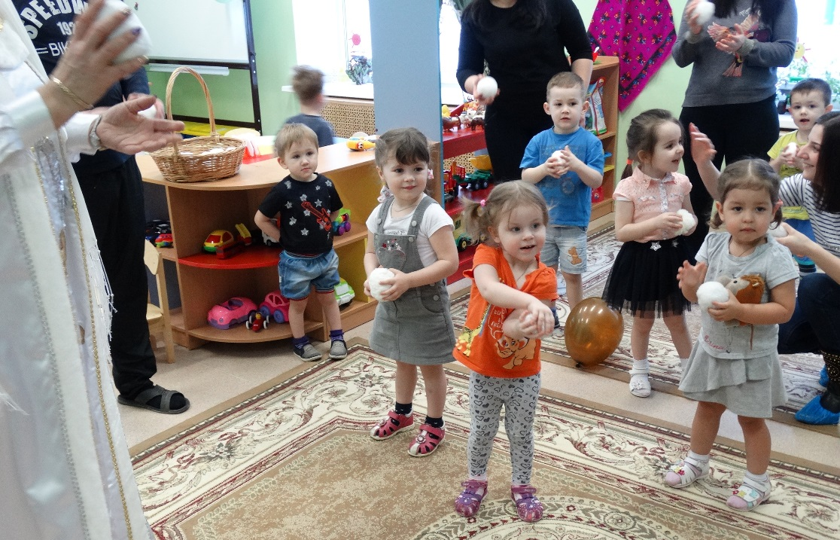
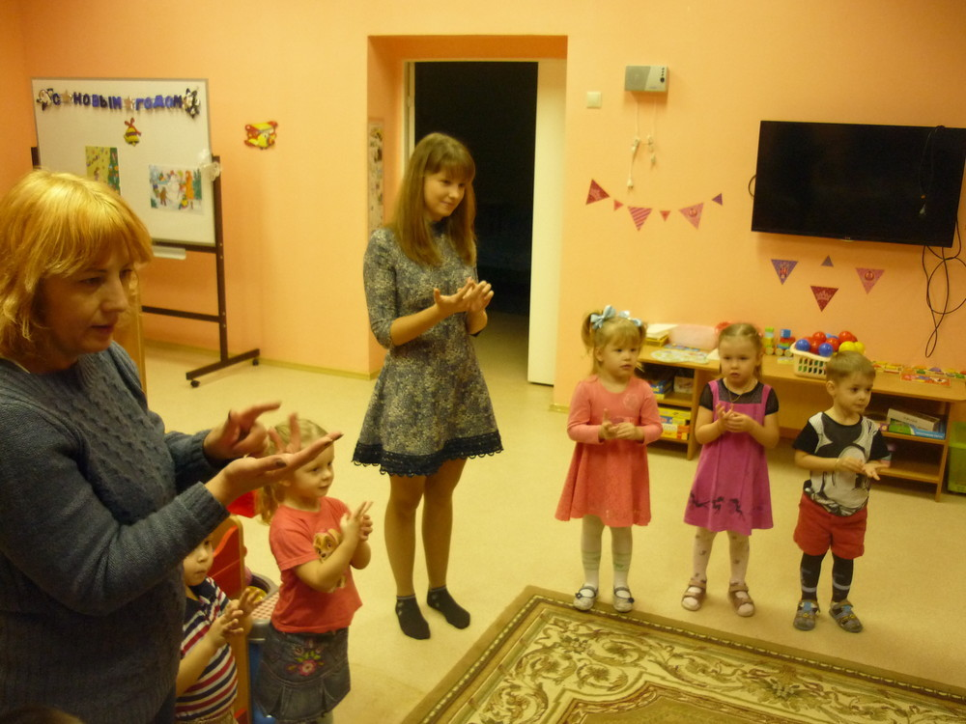
Занятия с детьми и родителями

Slide 15
Алгоритм постепенного вхождения ребенка в группу ДОУ
организация развивающей среды для своевременного разрешения детских трудностей
изучение детско-родительских отношений
«Мы играем только вместе»
«Я играю сам, но ты будь рядом»
«Иди, я немножко поиграю один»
знакомство родителей с оптимальными способами общения
определение уровня адаптированности ребёнка к ДОУ
предупреждение возникновения проблем развития ребенка;
помощь ребенку раннего возраста в решении актуальных задач развития и социализации: учебные трудности, нарушения эмоционально-волевой сферы, проблемы взаимоотношений со сверстниками, родителями;
психологическое обеспечение образовательных программ дошкольной образовательной организации;
развитие психолого-педагогической компетентности (психологической культуры) детей, родителей, а также педагогов.
«Мне хорошо здесь, я готов отпустить тебя»
обмен опытом семейного воспитания
преодоление стрессовых состояний у детей раннего возраста
укрепление связи «педагог – ребенок – родитель»
обеспечение гармоничного вхождения ребенка в новую среду
Успешное протекание адаптационного периода у ребёнка раннего возраста :
уравновешенность, позитивное настроение ребенка во время общения с родителями; спокойное настроение в период всего пребывания в группе, выполнение поручений взрослых, проявление инициативы в общении с взрослыми;
доброжелательные взаимоотношения со сверстниками;
хороший аппетит и проявление самостоятельности в употреблении пищи;
крепкий дневной сон в группе
Внутренний комфорт
Внешняя адекватность поведения

Slide 16
Ожидаемые результаты и эффекты
Становление партнерских, доверительных отношений между дошкольным образовательным учреждением и семьями воспитанников.
Увеличение количества детей раннего возраста с успешным прохождением процесса адаптации, уменьшение уровня детской тревожности, повышение самооценки, и как следствие снижение заболеваемости детей раннего возраста.
Обновление содержания образовательного процесса и ресурсного обеспечения детского сада.
Совершенствование компетенций педагогических кадров в вопросах сотрудничества с родителями, повышение профессионального мастерства педагогов в организации консультативной помощи семьям воспитанников с использованием современных информационно-коммуникационных технологий.
Мотивационная готовность родителей к самообразованию в вопросах воспитания, образования и развития, укрепления здоровья своих детей, повышение их педагогической компетентности.
Повышение имиджа дошкольного образовательного учреждения, удовлетворенности родителей характером воспитания, обучения и оздоровления ребенка в ДОУ.
Актуализация позиции родителя: родитель является полноправным участником образовательного процесса, осознающий значимость своей воспитательной и развивающей деятельности.

Slide 17
Спасибо
за
внимание!

